Slide 1
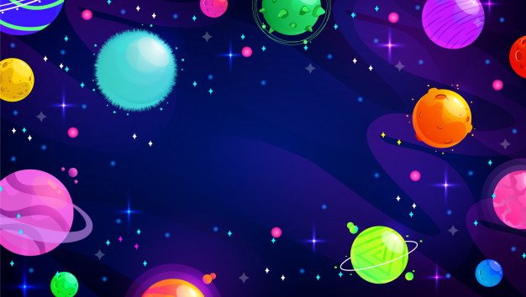
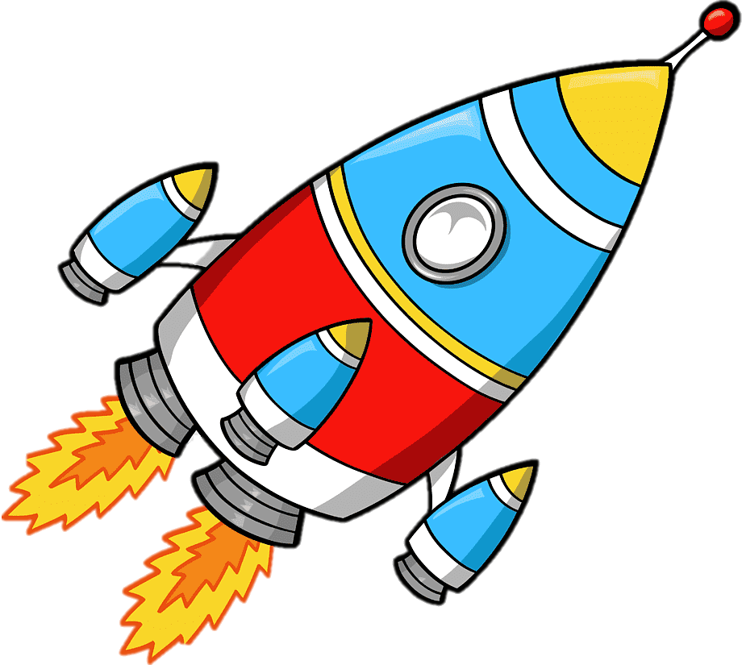
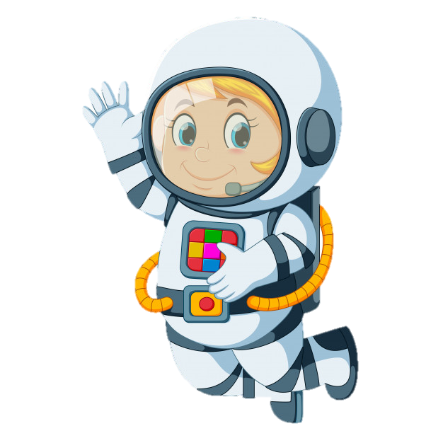
Planetas del sistema solar

Slide 2
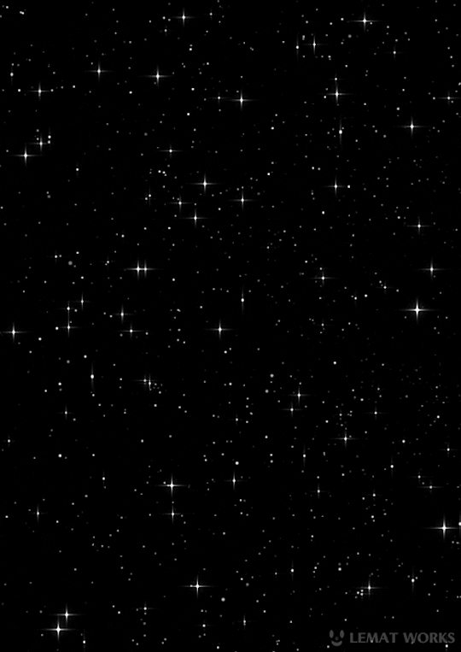


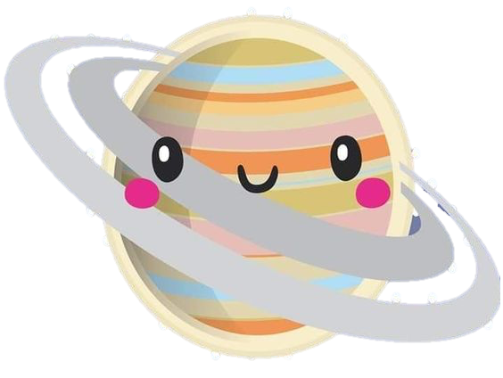
Alrededor del sol giran ocho planetas que son muy diferentes entre si
Mercurio
Neptuno
Venus
Urano
Tierra
Júpiter
Saturno
Marte

Slide 3
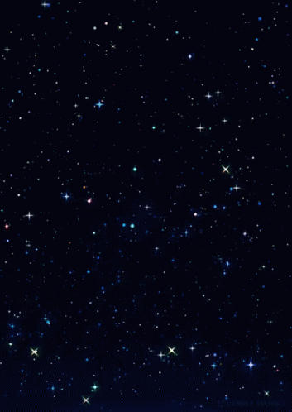
Hoy conoceremos aquellos planetas que giran lejos del sol (Planetas exteriores).
JUPITER
SATURNO
URANO
NEPTUNO

Slide 4
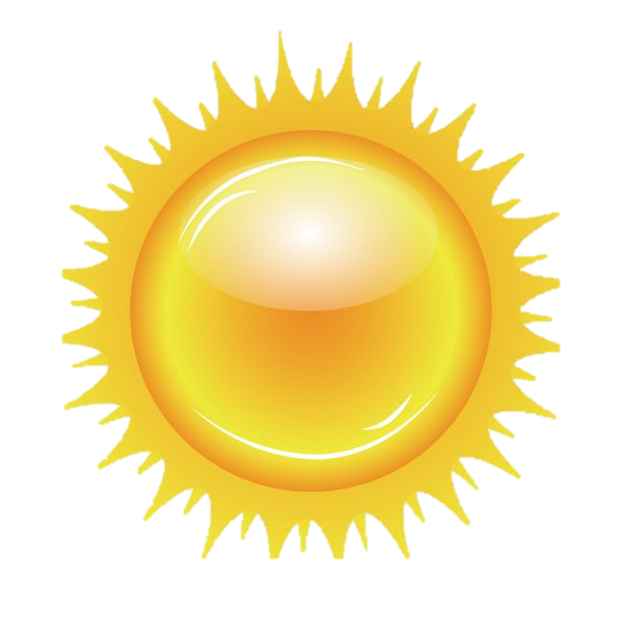
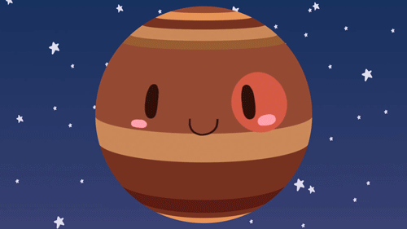
Jupiter

Slide 5
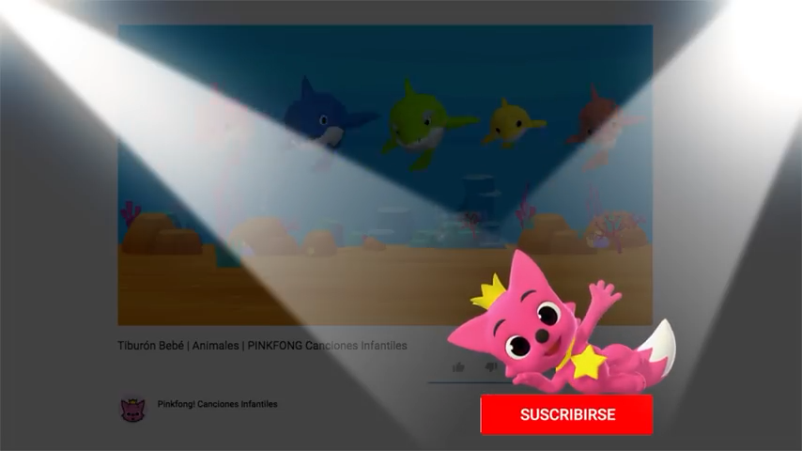

Slide 6
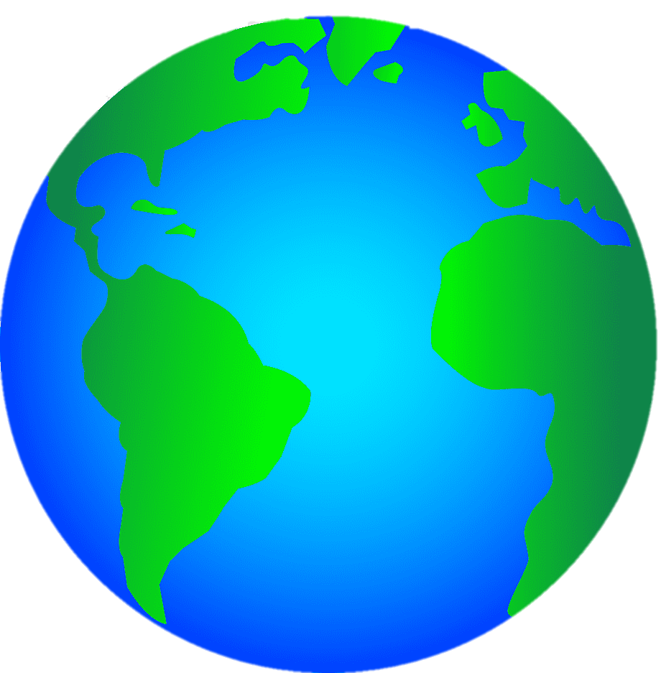
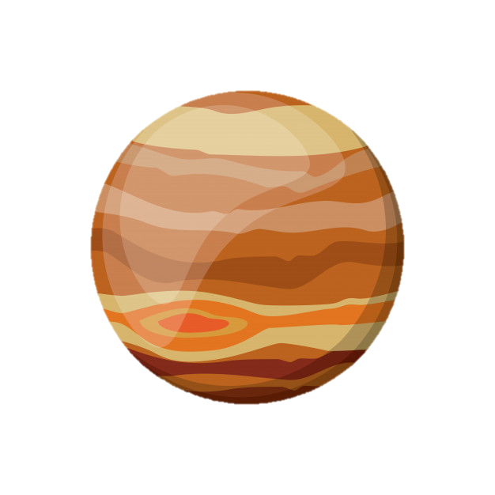
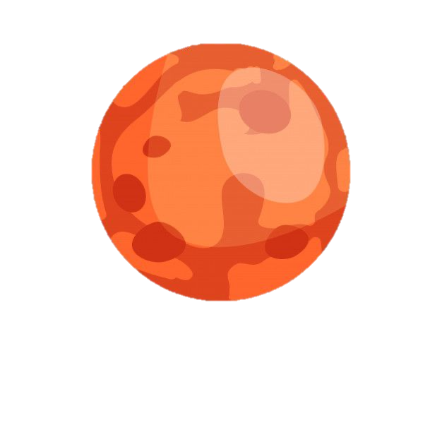
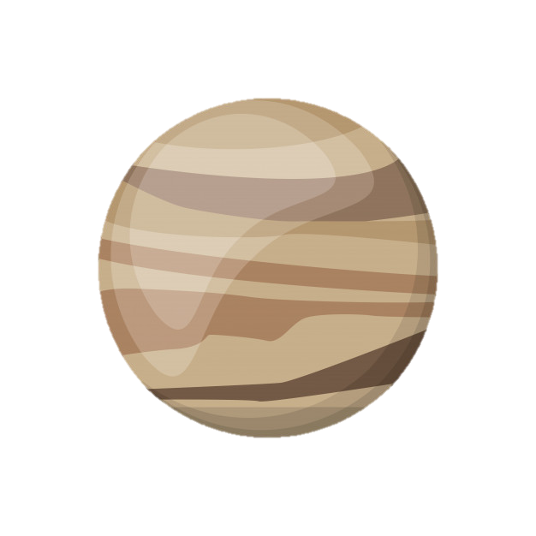
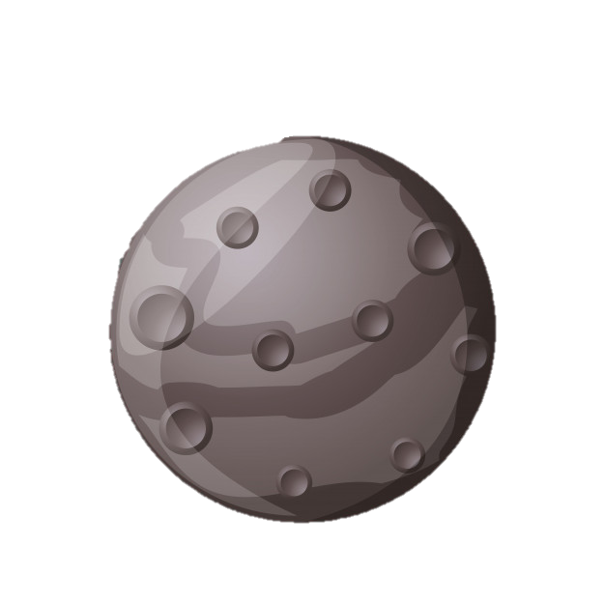
Jupiter es el quinto planeta después del sol.
Es el mas grande de todo el sistema solar.

Slide 7
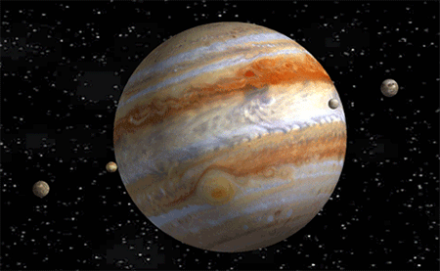
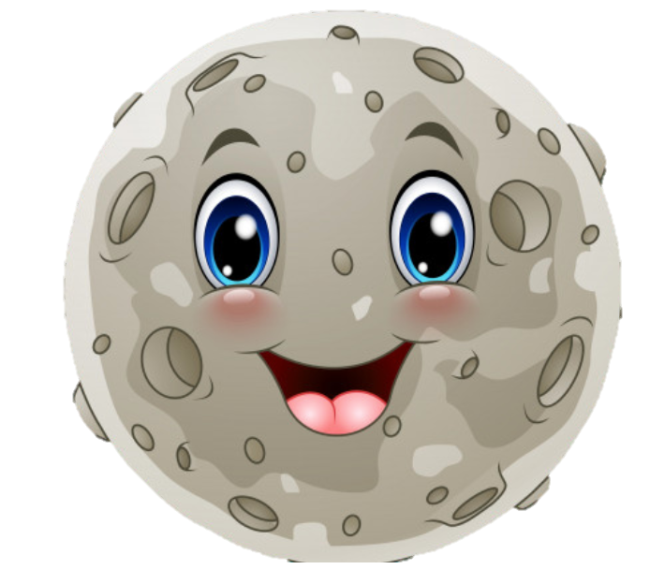
Júpiter esta rodeado por 67 lunas.
Las que se logran ver son las que destacan.
Tienen por nombre Europa, Lo, Ganymede y Castillo.

Slide 8
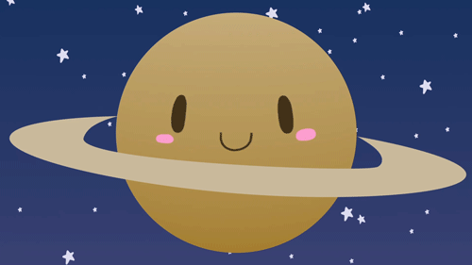
Saturno

Slide 9
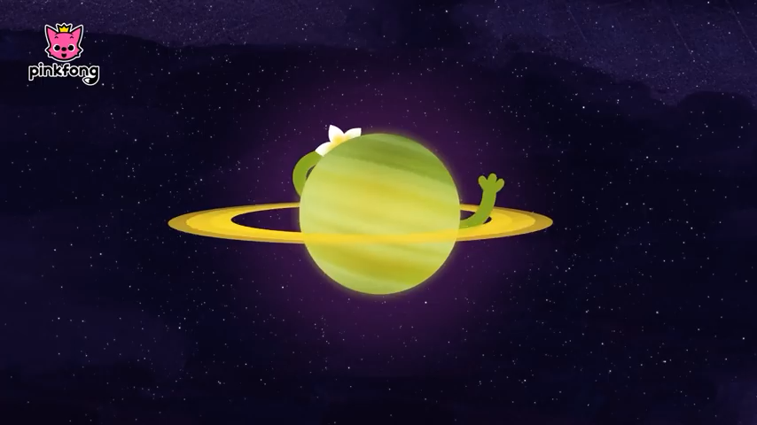

Slide 10
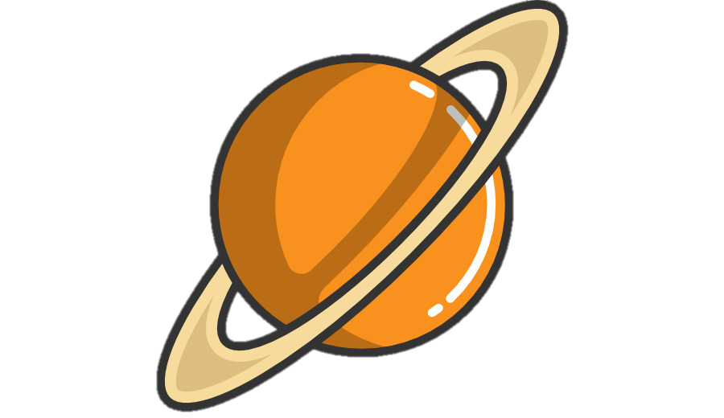
Saturno es el sexto planeta después del sol.
Saturno es el segundo plantea más grande y es famoso por estar rodeado de anillos.

Slide 11
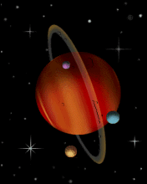
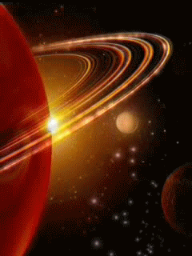
Saturno esta rodeado por 62 lunas. Destacan Titan, Enceladus, Lapetus y Rhea
Esta rodeado por 30 anillos que dividen en grupos de 7.

Slide 12
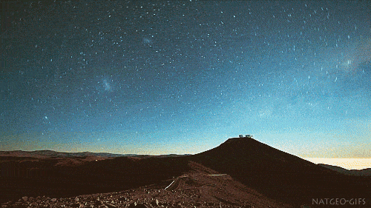
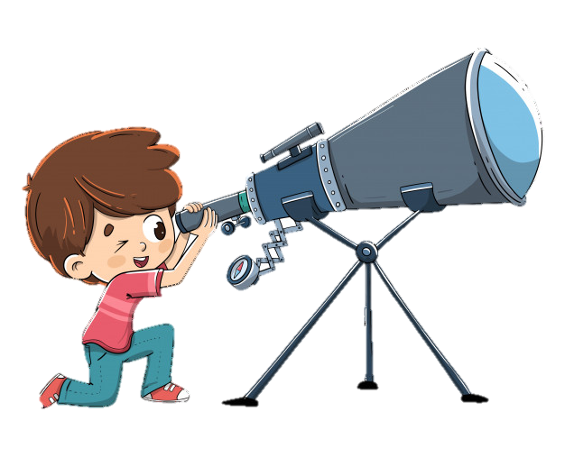
Es el más lejano que se puede ver desde la tierra con un telescopio

Slide 13
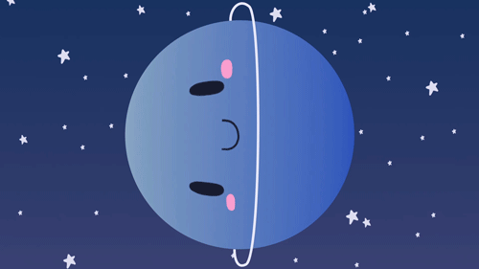
Urano

Slide 14
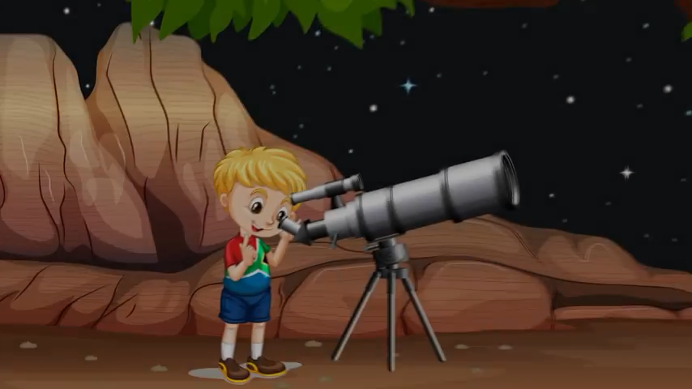

Slide 15
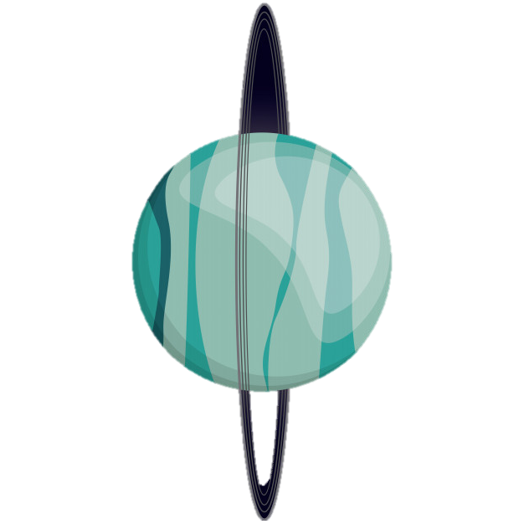
Urano es el séptimo planeta después del sol. Fue el primer planeta descubierto con un telescopio.
Urano a diferencia de los otros planetas esta inclinado hacia un lado.

Slide 16
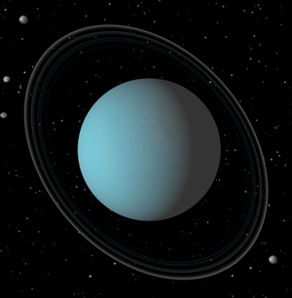
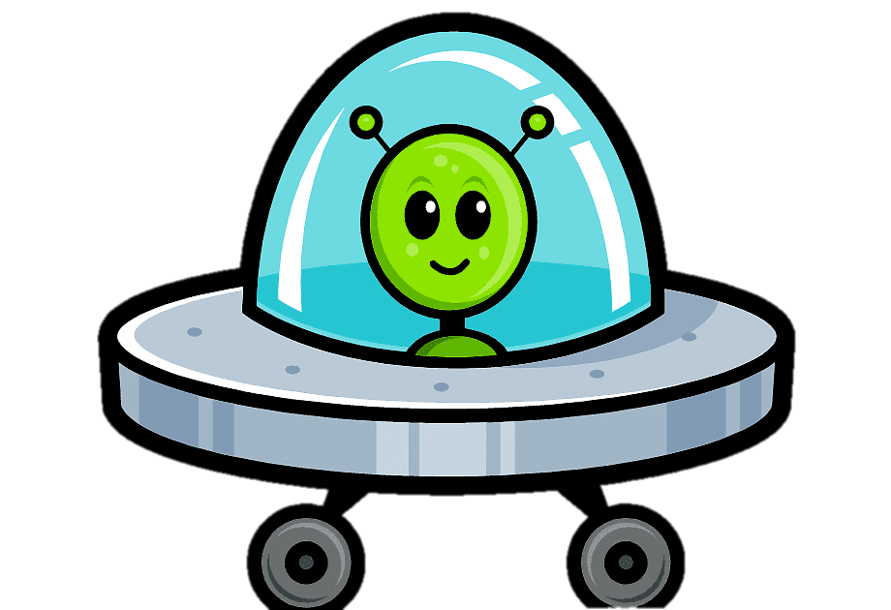
Urano tiene 13 anillos y lo rodean 27 lunas.
Se le llama planeta gigante congelado por que esta muy alejado de sol.

Slide 17
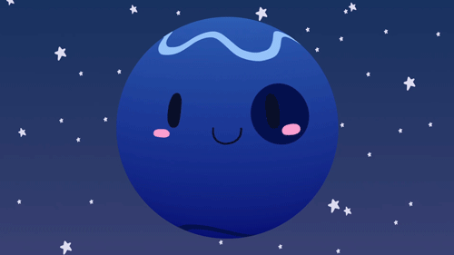
Neptuno

Slide 18
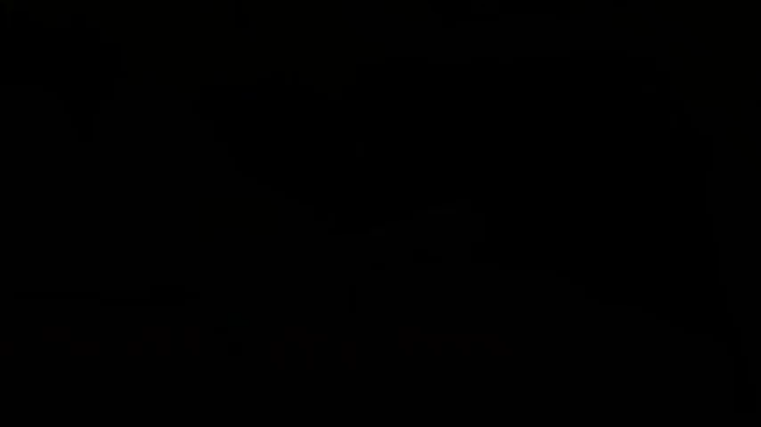

Slide 19
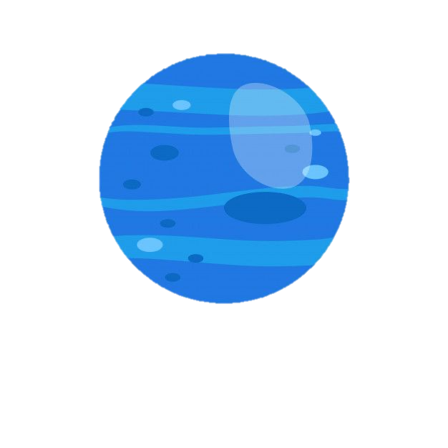

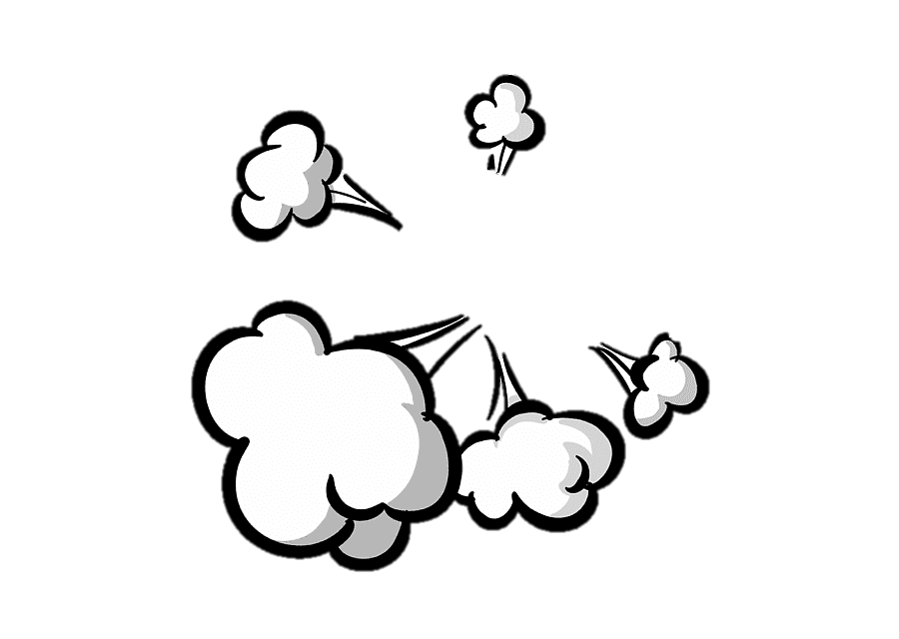
Es un planeta muy frio y obscuro.
Neptuno es el octavo y ultimo planeta después del sol . Es un planeta compuesto por mucho gas

Slide 20
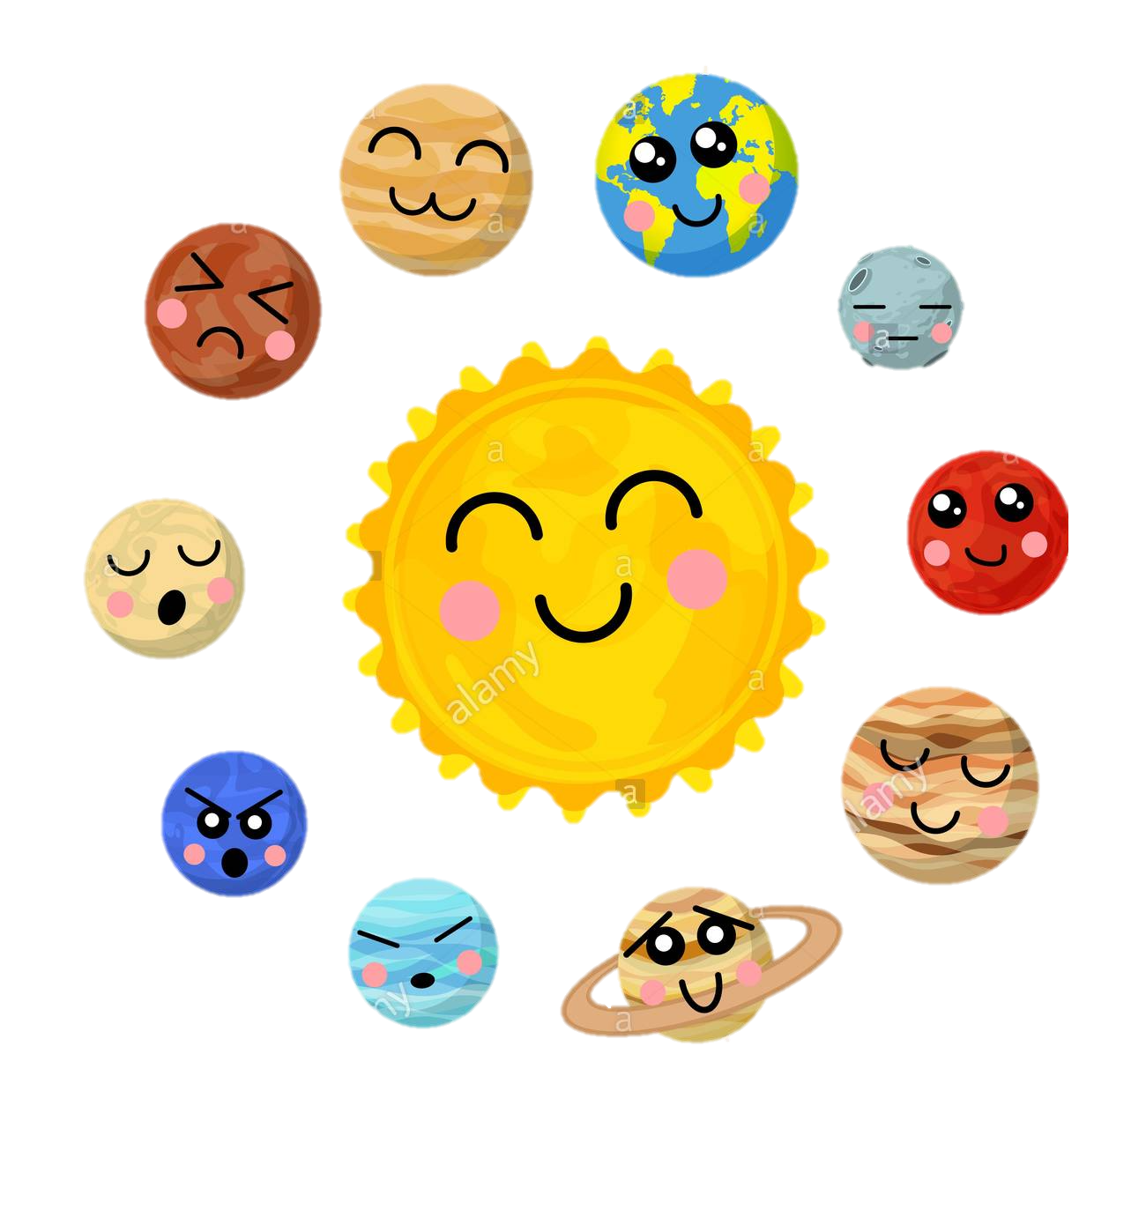
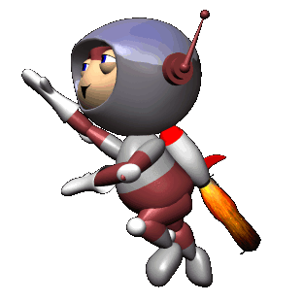
Que increíble son los planetas

Slide 21
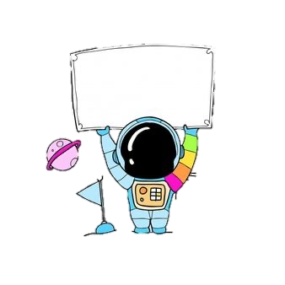
Vamos a
Trabajar

Slide 22
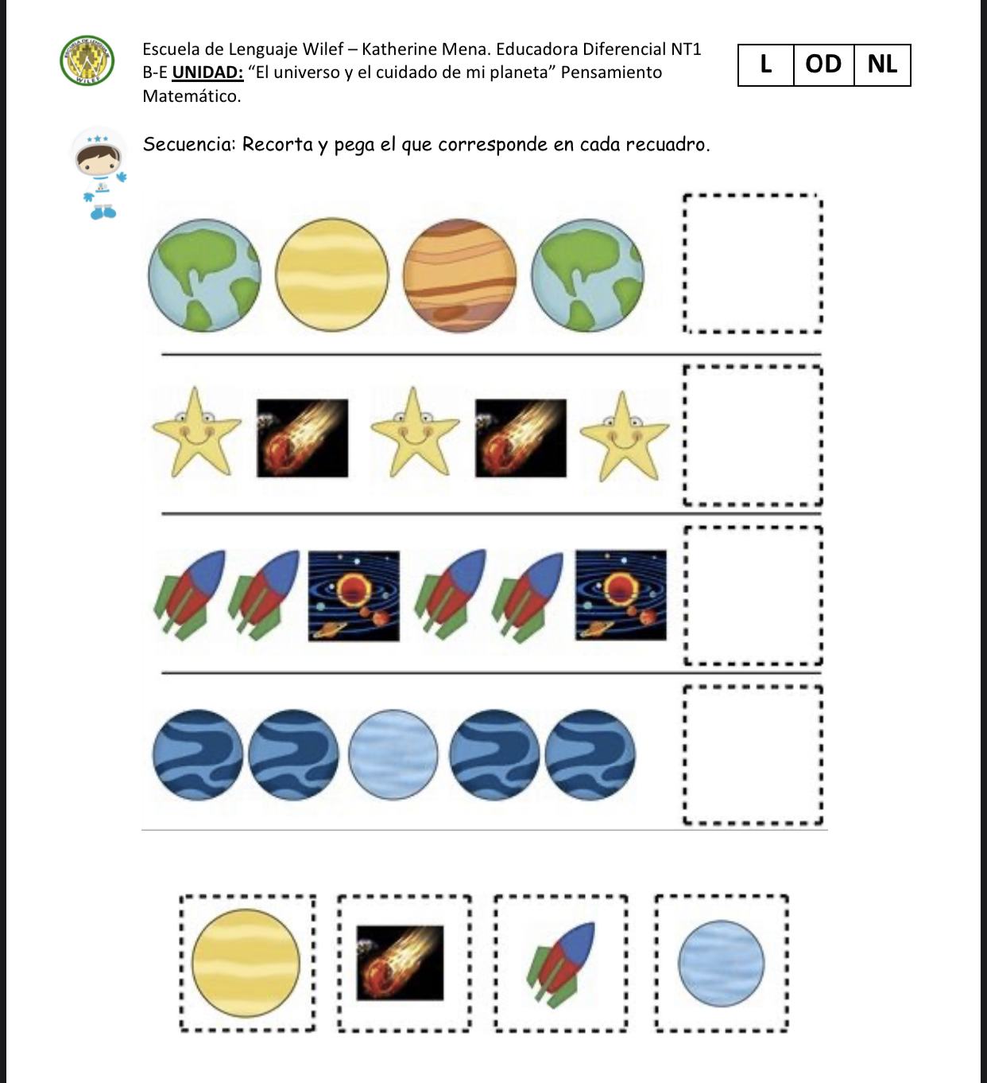
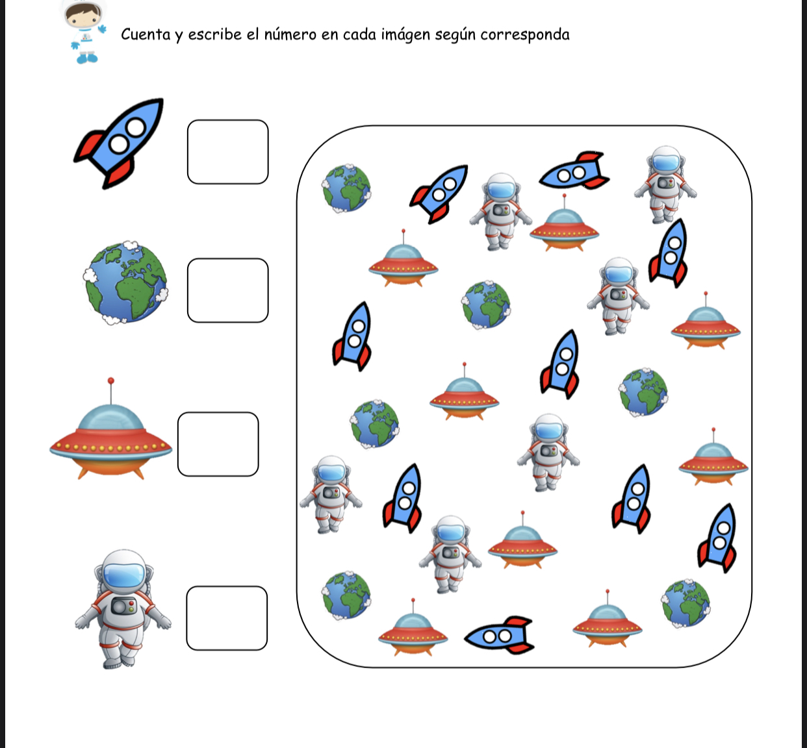

Slide 23
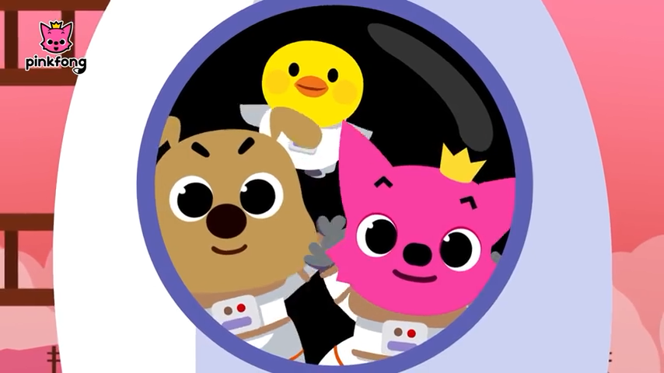

Slide 24
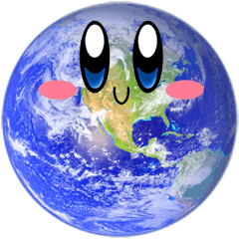
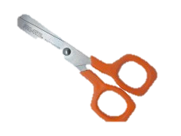
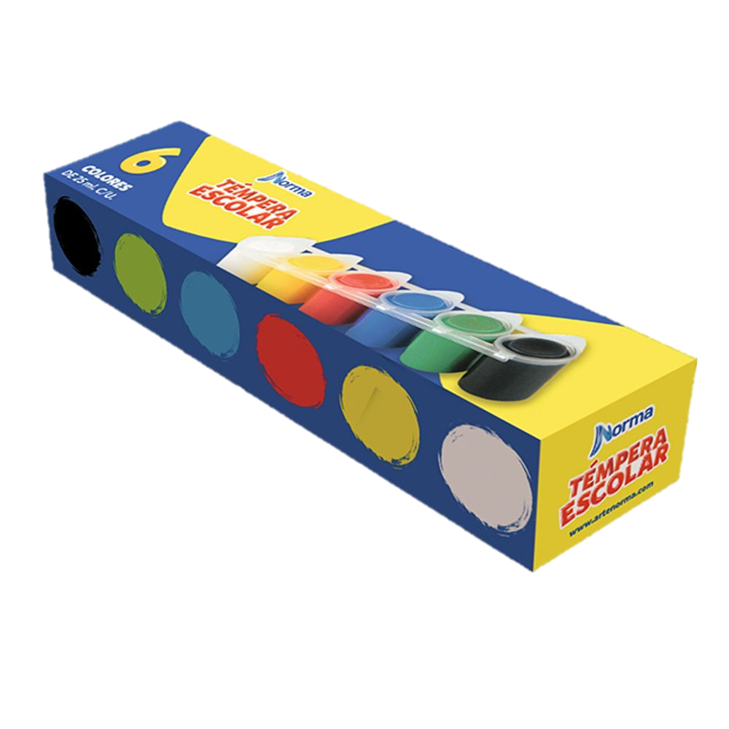
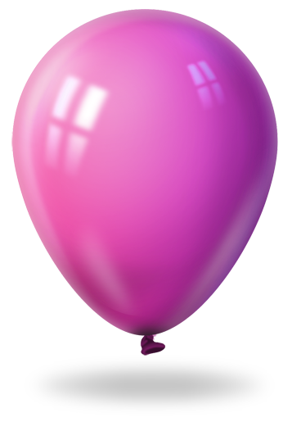
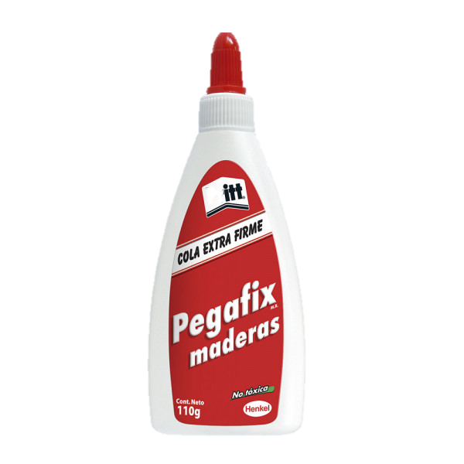
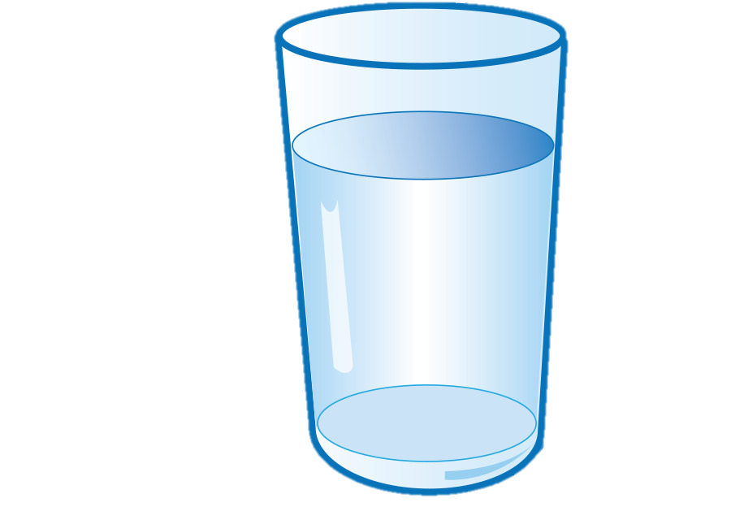

Arma tu planeta
¿Qué necesitas?

Slide 25
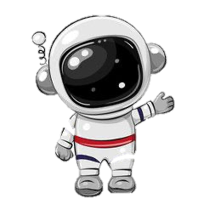
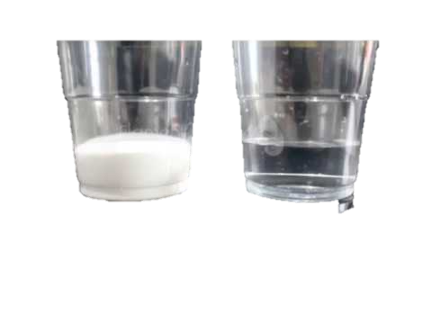
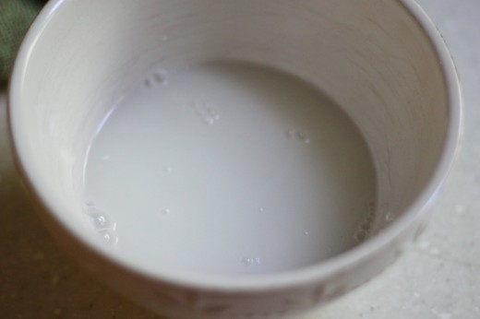
Paso 1
Mezcla el agua con la cola fria

Slide 26
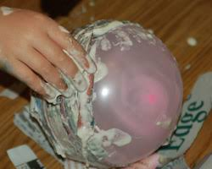
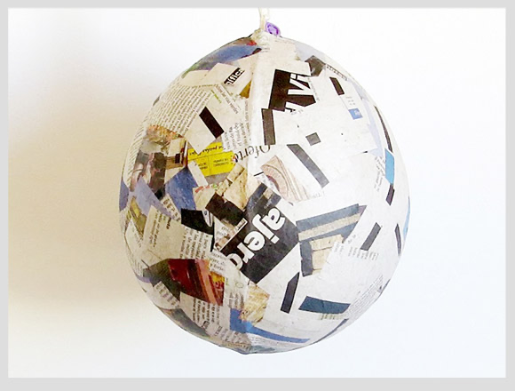
Paso 2
Pega en el globo el papel hasta cubrirlo por completo.

Slide 27
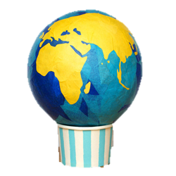
Paso 3
Decóralo a gusto según el planeta que escogiste.

